Slide 1

МИНОБРНАУКИ РОССИИ федеральное государственное бюджетное образовательное учреждение высшего образования «Московский государственный технологический университет «СТАНКИН» (ФГБОУ ВО «МГТУ «СТАНКИН»)
Институт
информационных технологий
Кафедра
информационных систем
Выпускная квалификационная работа
на присвоение квалификации «бакалавр» по направлению
09.03.02 «Информационные системы и технологии»
Направленность (профиль): «Интеллектуальные системы управления в цифровой экономике и Промышленности 4.0»
Тема: «Разработка приложения для управления курсором при помощи жестов рук»
Выполнил:
обучающийся группы ИДБ-20-05
Грошев Владимир Павлович
Руководитель:
Волкова Ольга Рудольфовна, к.т.н., доцент

Slide 2
ОПИСАНИЕ ВЫПУСКНОЙ КВАЛИФИКАЦИОННОЙ РАБОТЫ
Цель исследования – улучшение человеко-машинного взаимодействия, адаптация к разным сценариям использования.
Объект исследования – технологии и методы распознавания и обработки жестов.
Предмет исследования – процессы распознавания жестов при работе с приложением.
Методы исследования - моделирование, системный анализ, методы квалиметрии.
Задачи исследования:
1. Исследование методов и технологии распознавания и обработки жестов.
2. Моделирование процессов.
3. Реализация нейронных сетей.
4. Реализация приложения для управления курсором при помощи жестов рук.

Slide 3
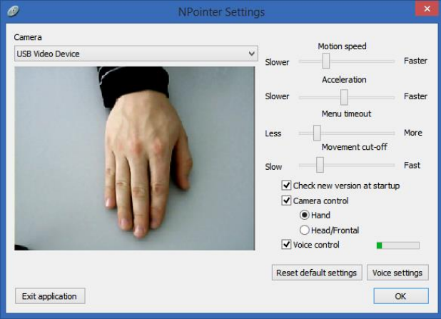
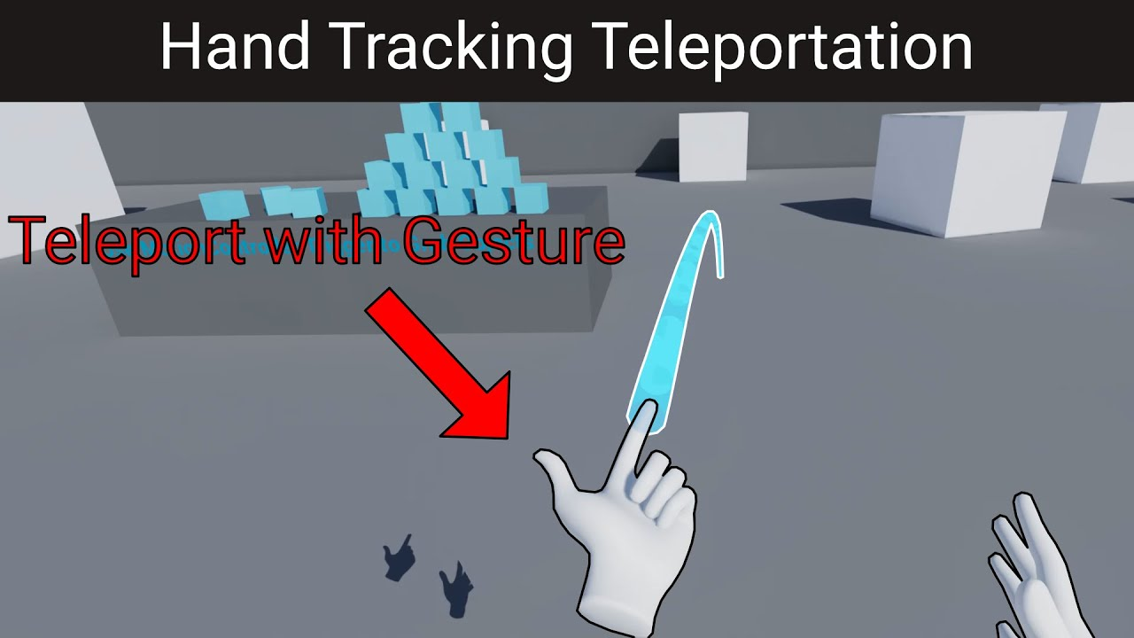
Анализ существующих решений
NPointer 2.0
Meta Quest

Slide 4
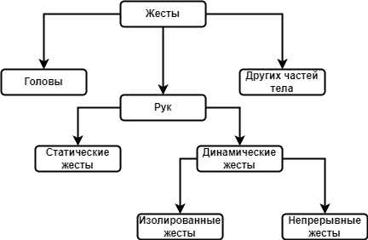
ИССЛЕДОВАНИЕ ПРОЦЕССОВ ПРЕДМЕТНОЙ ОБЛАСТИ
Жесты рук классифицируются как статические жесты или позы, и динамические или основанные на траектории жестов. Динамические или основанные на траектории могут быть изолированными или непрерывными.

Slide 5
ИССЛЕДОВАНИЕ ПРОЦЕССОВ ПРЕДМЕТНОЙ ОБЛАСТИ
Проблемы возникающие при разработке приложения для распознавания рук.
1. Сложность фона - представляет собой трудности, вызванные наличием различных элементов, шума или изменений в окружающей среде, которые могут влиять на точность и эффективность выделения и анализа желаемых движений.
2. Освещение - уровень яркости и видимого света в окружающей среде, оказывающий влияние на качество и точность распознавания жестов рук в системе компьютерного зрения.
3. Коартикуляция жестов - нежелательное движение, возникающее в середине выполнения жеста. В некоторых случаях жест может быть похож на часть более длинного жеста, что называется "проблемой длинного жеста".

Slide 6
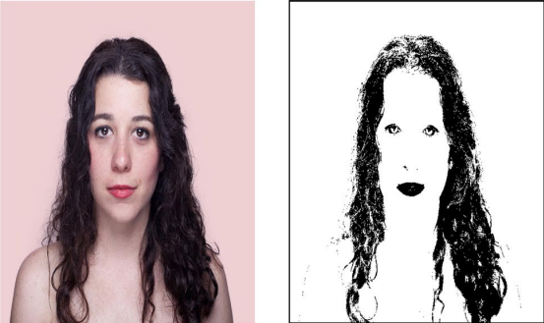
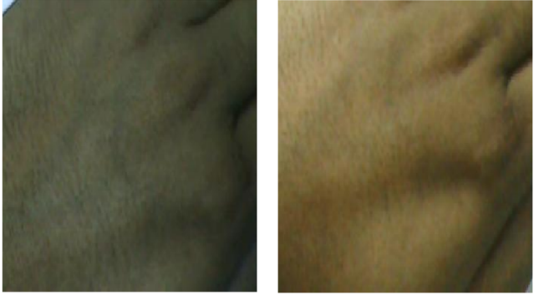
ПРОБЛЕМЫ ПРИ РАЗРАБОТКЕ ПРИЛОЖЕНИЯ УПРАВЛЕНИЯ КУРСОРОМ ПРИ ПОМОЩИ ЖЕСТОВ РУК
Сложность фона
Освещение

Slide 7
ОБОСНОВАНИЕ НЕОБХОДИМОСТИ РАЗРАБОТКИ ПРИЛОЖЕНИЯ ДЛЯ УПРАВЛЕНИЯ КУРСОРОМ ПРИ ПОМОЩИ ЖЕСТОВ РУК
Улучшение доступности
Эффективность
Мобильность
Инновационность
Потенциал для роста

Slide 8
ПРАВОВЫЕ И НОРМАТИВНО-ТЕХНИЧЕСКИЕ ДОКУМЕНТЫ
1. ГОСТ Р ИСО/МЭК 25000-2021 - Системная и программная инженерия. Требования и оценка качества систем и программных средств (SQuaRE). Руководство.
2. ГОСТ Р ИСО/МЭК 60447-2015 - Интерфейс «человек-машина». Основные принципы безопасности, маркировка и идентификация. Принципы включения.
3. ГОСТ Р ИСО/МЭК 9241-10 - Эргономика взаимодействия человек – система. Принципы диалога человек - компьютер
4. ГОСТ Р 70462.1-2022 - Информационные технологии. Интеллект искусственный. Оценка робастности нейронных сетей. Часть 1. Обзор.

Slide 9
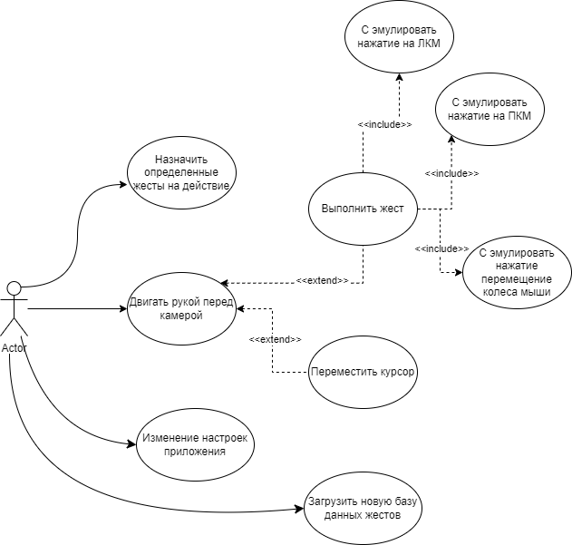
Функциональные требования

Slide 10
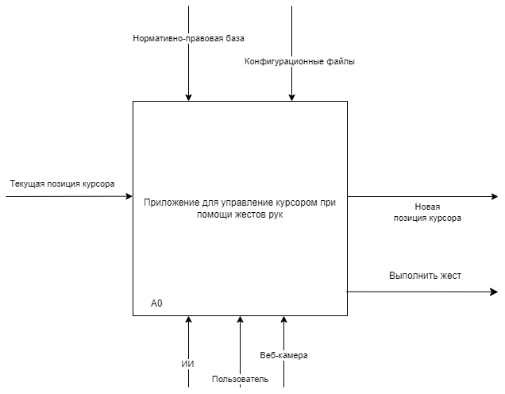
Моделирование системы

Slide 11
Вывод
Применение распознавания жестов рук для управления курсором имеет важную ценность в развитие интерфейсов между компьютером и человеком. Такие приложения позволят многим людям с ограниченными возможностями или без отклонений людей, более благоприятно использовать электронные устройства с монитором или экраном.

Slide 12
СПАСИБО ЗА ВНИМАНИЕ!
12

